Slide 1
Acquisition Rapide Multivoies
Client et Tuteur technique: M Pasquier (Polytech)
Tutrice Industrielle: Mme Goi
P16A01 : Revue Finale – 14/12/16 Christopher Brière – Pierre Flodrops
Polytech Clermont-Ferrand – Génie Electrique : Projet Industriel 2016-2017

Slide 2
Plan
Contexte du projet
Cahier des charges et contraintes
Solution technique retenue
Avancement
Exposé des résultats actuels
Continuité du projet
Conclusion et Bilan

Slide 3
Contexte du projet
Observer l'évolution de plusieurs grandeurs physiques intervenant sur un moteur électrique triphasé:
6 tensions simples
3 tensions de commande
4 courants
1 couple moteur
1 vitesse de rotation
BUT DU PROJET
Permettre de valider une loi de commande appliquée sur un moteur

Slide 4
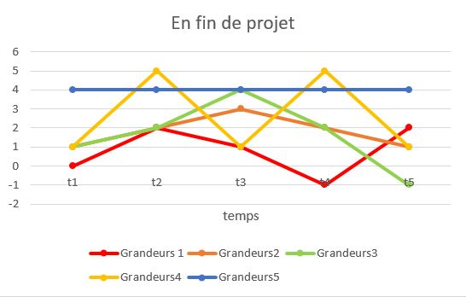
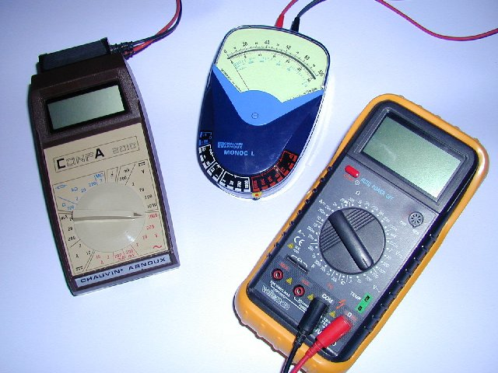
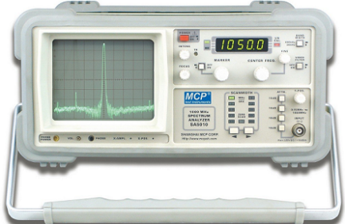
Cahier des charges
Projet
Enregistrement de l’évolution de 15 grandeurs physiques (Tension, Courant, Vitesse, Puissance)
Utiliser les capteurs fournis par le client
Simultanéité des acquisitions
Période d’acquisition : 2us max
Précision des mesures : 2%
Prendre en compte un signal de trigger
Tracé de l’évolution temporelle

Slide 5
Schéma fonctionnel
Capteur 1
Adaptation en tension 1
Echantillonnage
Gestion
des échantillons
Transfert des échantillions
Capteur 15
Adaptation en tension 15
Echantillonnage
Cartes filles
Carte mère
Logiciel

Slide 6
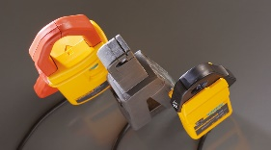
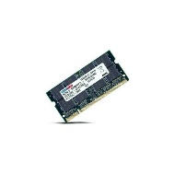
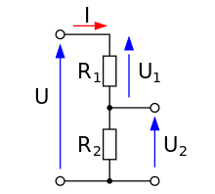
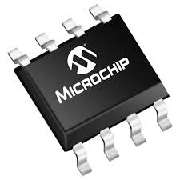
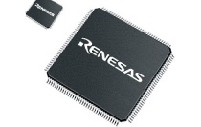
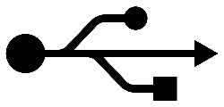
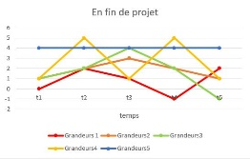
Solution Technique Retenue
Carte Fille x15
Adaptation en Tension
Conversion Analogique Numérique
Tension 0-3.3V
Communication SPI
Module mémoire type FIFO
Microcontrôleur fils
Gestion des données acquises (stockage et transfert)
Générer un fichier de résultats (fichier .txt)
Lire et exploiter les données (affichage et calcul)
Communication SPI
Microcontrôleur père
Fonction USB
Carte Mère
Communication USB

Slide 7
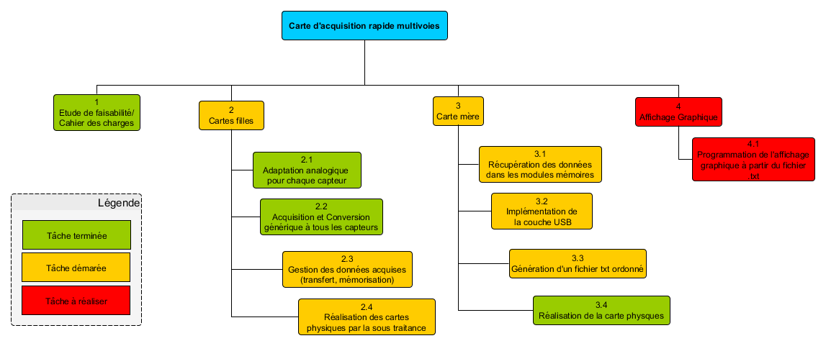
WBS

Slide 8
Gantt

Slide 9
Exposé des résultats
Carte Fille x15
Adaptation en Tension
Conversion Analogique Numérique
Tension 0-3.3V
Communication SPI
Module mémoire type FIFO
Microcontrôleur fils
Gestion des données acquises (stockage et transfert)
Générer un fichier de résultats (fichier .txt)
Lire et exploiter les données (affichage et calcul)
Communication SPI
Communication USB
Microcontrôleur père
Carte Mère

Slide 10
Continuité du projet
Carte fille:
Réaliser la création physique des cartes
Carte mère:
Des projets types existent et permettent de remplir les fonctions voulues (MLA)
Génération du fichier texte sur microcontrôleur père
Couche USB pour permettre le transfert du fichier de résultats
Les adapter sur la cible choisie
Exploitation:
Créer un script Matlab permettant la lecture du fichier de resultats

Slide 11
Conclusion et Bilan
Acquisition Rapide Multivoie: Permettre l’observation de plusieurs grandeurs physiques
Réalisation du cahier des charges
Solution technique définitive
Adaptation en tension
Module de conversion générique
Mauvaise estimation du temps prévu au départ
Manque de recul vis-à-vis des problèmes rencontrés
Présentation de projet : 4 Janvier 2017
Préparer la suite du projet en assurant les fonctions réalisées
Avancer sur les fonctions encore non-réalisées
Projet
Prochaine RDV
Objectifs
Avancement
Justification du retard

Slide 12
Merci de votre attention Avez-vous des questions?

